Slide 1
포트폴리오
이관구

Slide 2
목차
3D
  타워 디펜스
  트리 트리 (핀볼 모작)
  던전 가드 ( SRPG 프로토 타입 )
  매직 큐브 [ 메인 포트 폴리오 ]
2D
  봄버맨 모작

Slide 3
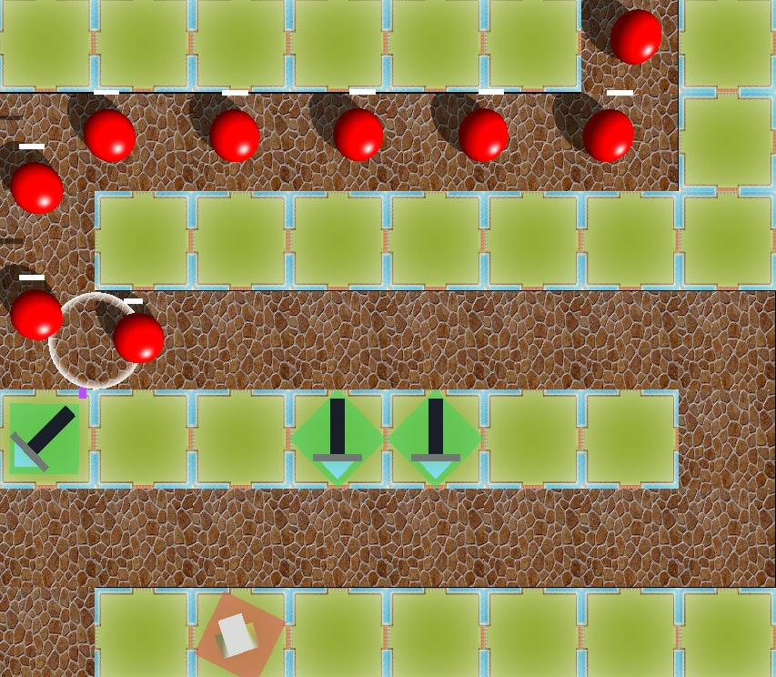
게임 이름 : 타워 디펜스
사용 언어 : C++ / DirectX 11
장르 : 디펜스
제작 인원 : 1인
키워드 : DirectX11 / 첫 3D게임 / 기본기
주요 기술 적용 : 확산효과 및 마우스 피킹 등 기본기
게임 설명 : 6가지의 타워를 빈 타일에 설치하고 몰려오는 적들을 막는 게임입니다. 스테이지는 총 20 스테이지고 각 스테이지마다 몬스터의 외형은 그대로 지만 색상과, 이동속도 및 체력 등을 달리 처리하였습니다.
제작하며 느낀 점
책으로 DirectX11을 배우면서 혼자서 뭔가 실습처럼 만들기 위해 제작한 게임입니다. 간단한 프레임워크를 작성하고, 마우스 피킹 처리 및 충돌 처리 등을 직접 구현하면서 기본기를 다졌습니다.
다만 아쉬운 점은 당시 이것을 만들때 애니메이션 처리 등은 알지 못하는 상태여서 단순한 객체등을 사용하였습니다. 또한 UI 가 상당히 부실한 문제가 있습니다.

Slide 4
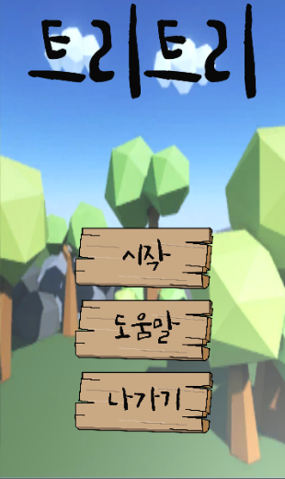
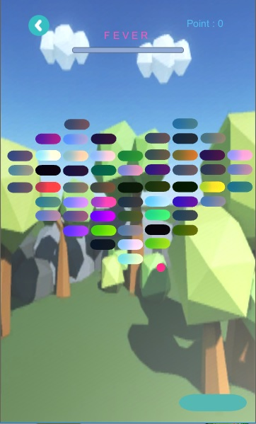
게임 이름 : 트리 트리
사용 언어 : C# / Unity 3D
장르 : 아케이드
제작 인원 : 3인
키워드 : Unity 3D/모바일/고전
게임 설명 : 기존 벽돌 게임을 약간 변형하여 한손으로 쉽게 즐길 수 있게, 막대기를 고무줄 당기듯 처리해 모바일에서 느끼기 힘든 터치감을 살렸습니다.
3개의 스테이지로 구성되어 있으며, 각 스테이지 마다 벽돌 구성이 다릅니다.
제작하며 느낀 점
Unity를 이용해 처음으로 만든 3D 게임입니다. 게임 자체는 만들기가 어렵지 않았으나 기본적으로 모바일 게임은 터치감을 살리기 쉽지 않아, 조작방식에 대해 고민을 많이 하였습니다. 이는 모바일과 PC의 차이점을 확연히 느끼게 해주는 귀한 경험이었습니다.
씬 전환 등 게임의 흐름 처리 등을 익혔습니다.
맡은 파트는 막대기 처리와 피버를 통한 막대기 강화 효과(길어지기/공이 관통하게 하기) 및 사운드 처리를 맡았습니다.

Slide 5
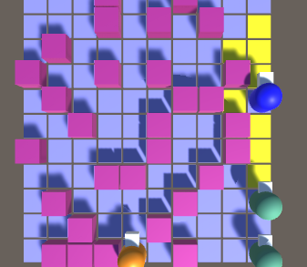
게임 이름 : 던전 가드 [프로토 타입]
사용 언어 : C# / Unity
장르 : SRPG
제작 인원 : 1인
키워드 : Unity / 랜덤 맵 생성 / 턴 방식 플레이
주요 기술 적용 : 무작위 장애물로 랜덤한 맵 구현 , 몬스터가 공격 할 수 있는 최단거리 위치를 찾아 이동하기
게임 설명 : 유닛을 배치하고 전투를 준비하여 적들을 막는 게임입니다. 현재는 프로토 타입으로 프로토 타입 유닛과 몬스터만 구성 하였습니다. 유닛 배치 및 전투만 가능 합니다.
제작하며 느낀 점
턴제 방식 RPG는 실시간 RPG와 달리 이동과 공격 등 확실한 규칙대로 동작해야 하기 때문에, 익숙치 않아서 고생했습니다.
몬스터 AI를 구현하면서 가장 적합한 위치를 찾도록 하는데 상당히 애를 먹었습니다. 이를 해결하기 위해 Flood Fill 알고리즘을 이용해 모든 타일의 코스트를 계산하면서 공격 가능한 범위 의 타일을 찾았고, 그 타일과 가장 가깝고 이동 가능한 타일을 찾도록 하였습니다.
아직 외형이나, 애니메이션, 사운드 및 UI를 추가하진 못했습니다.

Slide 6
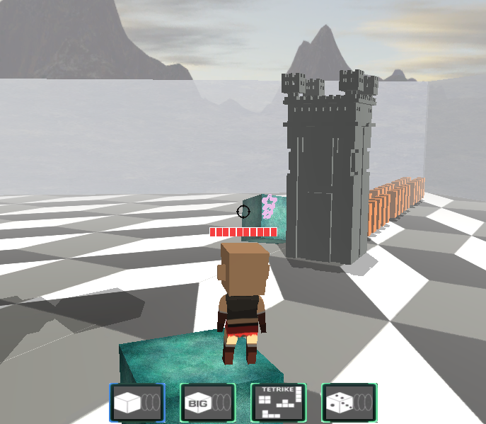
게임 이름 : 매직 월드
사용 언어 : C++ / DirectX 12
장르 : TPS
제작 인원 : 3인
키워드 : DirectX12 / 리지드 바디 구현 / 5인 슈팅게임 / 클라이언트
주요 기술 적용 : 질점 과 리지드바디를 직접 구현 하여 물리효과를 적용, 안개효과, 파티클 효과 구현, 기하 쉐이더를 이용해 파티클 최적화, 애니메이션 구현 , 노멀 매핑 구현 , 몬스터 FSM 구현 , Boost를 이용한 서버 구현
게임 설명 : 5명이 즐기는 TPS 방식의 개인전 슈팅게임 입니다. 8개의 마법 중 캐릭터마다 4개 씩 다른 조합으로 부여 되며, 플레이어를 죽이거나, 몬스터를 잡으면 점수를 획득 합니다. 게임 시간이 다 지나면 가장 높은 점수를 가진 플레이어가 승리합니다.
제작하며 느낀 점
1차 고비는 애니메이션을 임포트하여 처리하는 것이었습니다. 특히 DirectX12는 당시 애니메이션을 적용할 수 있는 자료도 적어, 고생을 많이하였습니다.
2차 고비는 리지드 바디를 구현할 때 였는데, 충돌 지점을 찾는 것과, 탭댄스 추는 버그가 있어서 상당히 애를 먹었습니다.
맡은 파트 : 질점과 리지드바디 구현 / 애니메이션 구현 / 안개효과 구현 / 파티클 구현 / FSM 구현 / 스킬 4개 구현

Slide 7
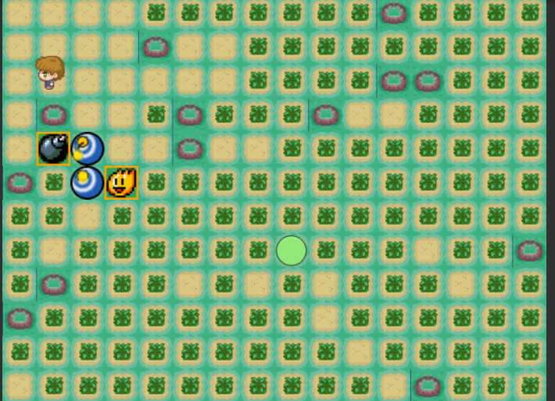
게임 이름 : 봄버맨 모작
사용 언어 : C# / Unity
장르 : 아케이드
제작 인원 : 1인
키워드 : Unity / 랜덤 맵 생성 / 2D
주요 기술 적용 : 무작위 장애물로 랜덤한 맵 구현 , 폭탄이 주변 폭탄과 연쇄 폭발하기 , 아이템 구현
게임 설명 : 봄버맨의 모작으로, 플레이어는 차근차근 폭탄을 이용해 풀숲을 불태워서 탈출점 으로 들어가야 합니다.
제작하며 느낀 점
유니티 2D를 이용해 처음 만드는 2D 게임 이었습니다. 레이어 처리나 충돌처리, 불꽃 생성 처리 및 애니메이션 처리 방법을 배웠습니다.
어려웠던 점 중 플레이어가 폭탄을 설치한 경우 에는 폭탄을 무시하고 지나갈 수 있어야 하지만, 그 폭탄 위를 벗어나는 순간 더 이상 지나가면 안되는데, 이것을 처리하는데 꽤 고생했습니다.

Slide 8
메인 포트폴리오 상세설명

